Slide 1
Convolutional Neural Network VggNet, ResNet, MobileNet-v2
컴퓨터비전 프로젝트
2022. 6. 9.
컴퓨터공학부 20154532 한경빈

Slide 2
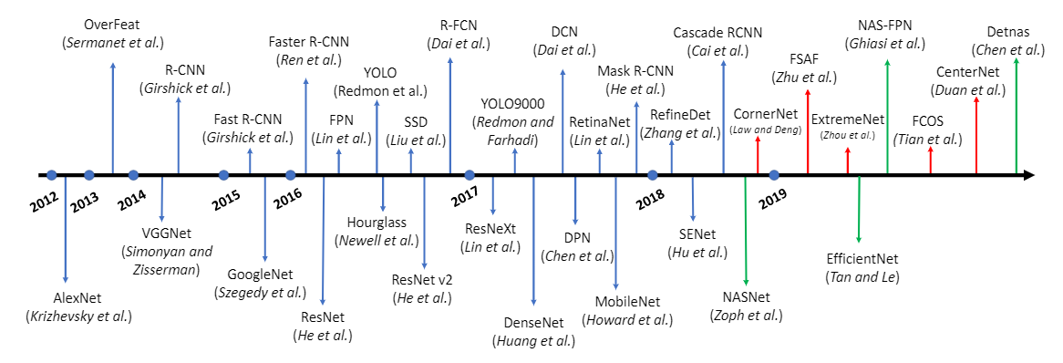



1. 개요
논문 학습 및 pytorch 구현 코드 테스트

Slide 3
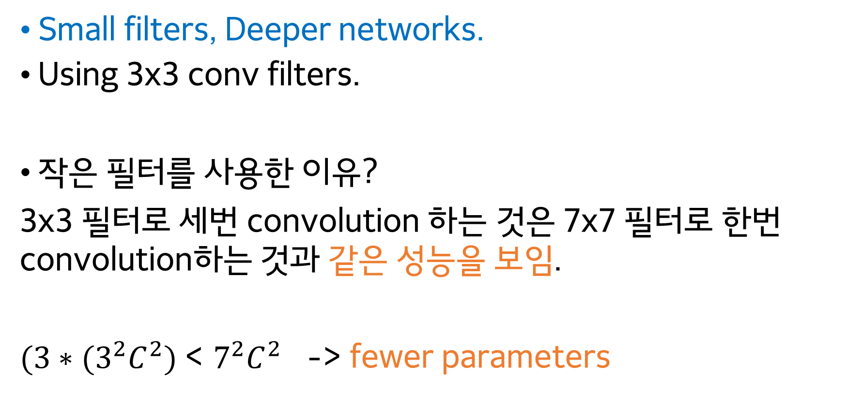
2. VggNet - 내용
Small filters, Deeper networks.
Using 3x3 conv filters.
작은 필터를 사용한 이유?
3x3 필터로 세번 convolution 하는 것은 7x7 필터로 한번 convolution하는 것과 같은 성능을 보임.
$(3∗(3^{2}C^{2})$ < $7^{2}C^{2}$ -> fewer parameters

Slide 4
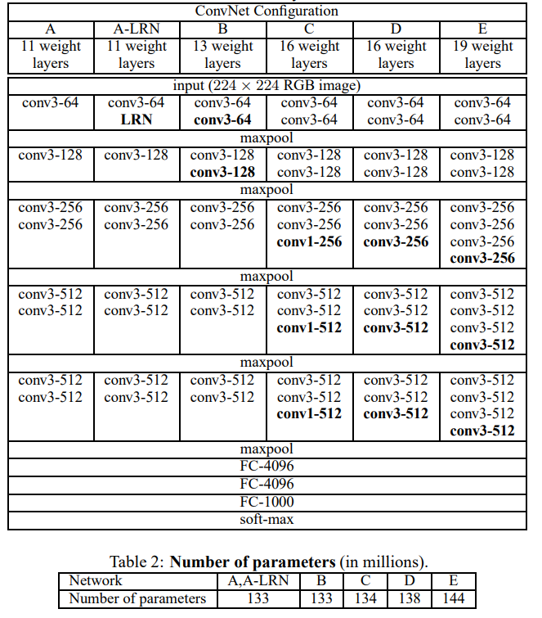
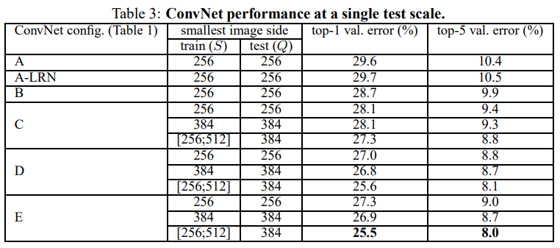
2. VggNet - 결과
주로 VGG16 혹은 VGG19 사용.
약 92%정도의 정확도로 소개됨.

Slide 5
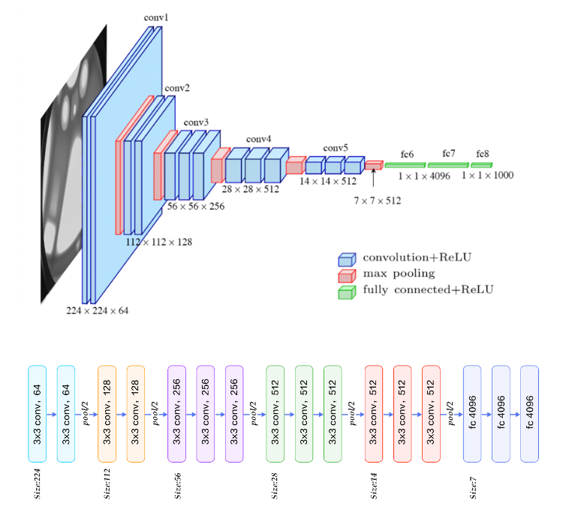
2. VggNet - 장단점
이해하기 쉬운 구조
간단한 구조임에도 좋은 성능
다양한 파생 CNN 모델의 기초
parameter의 수가 매우 많음
(fully connected layer)

Slide 6
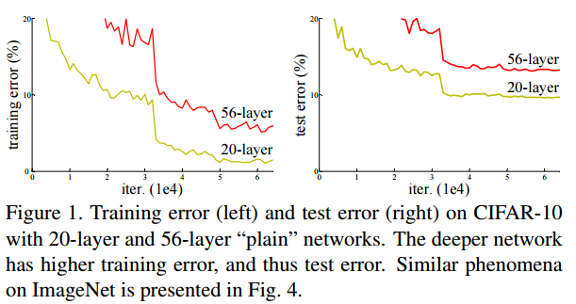
3. ResNet - 내용
더 깊은 레이어에서 높은 오차 발생 -> Gradient Vanishing

Slide 7
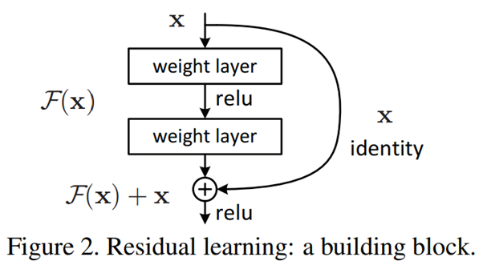
3. ResNet – 내용 (cond.)
Skip/Shortcut connection 추가

Slide 8
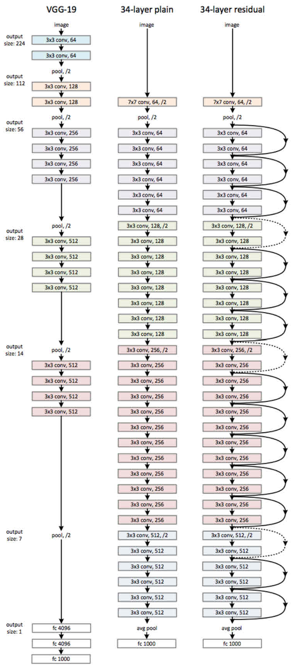
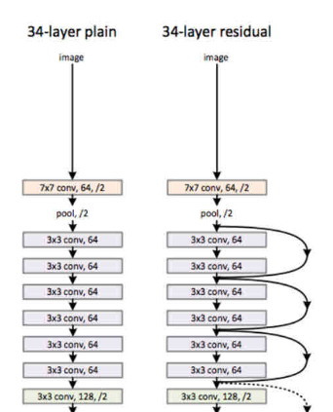
3. ResNet – 내용 (cond.)
잔차(residual)가
최소가 되도록 학습

Slide 9
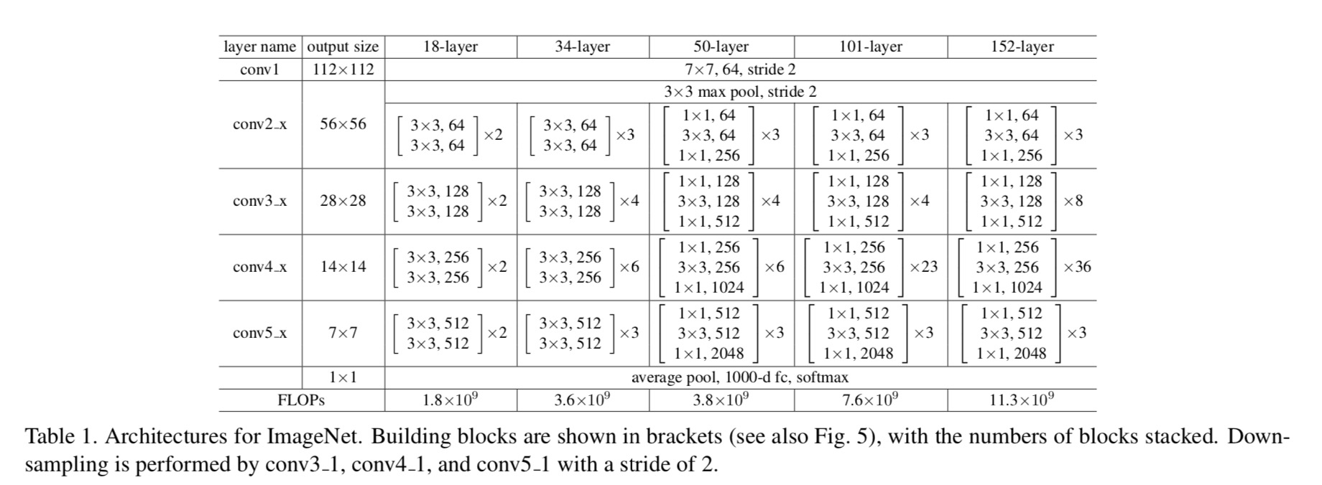
3. ResNet – 내용 (cond.)

Slide 10
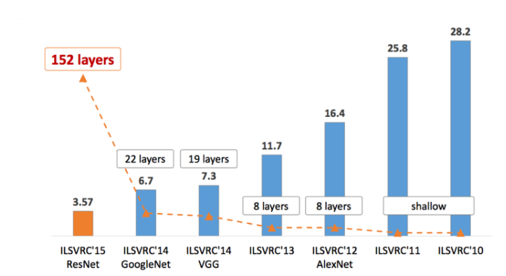
3. ResNet – 결과
ILSVRC 2015에서 1위

Slide 11
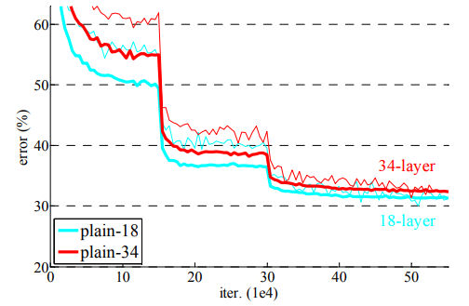
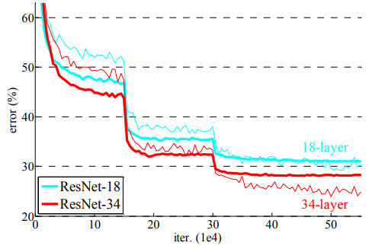
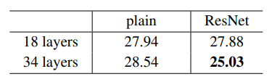
3. ResNet – 결과
Plain Network의 경우 깊어질수록 에러가 커짐
Residual Network의 경우 에러가 낮아짐

Slide 12
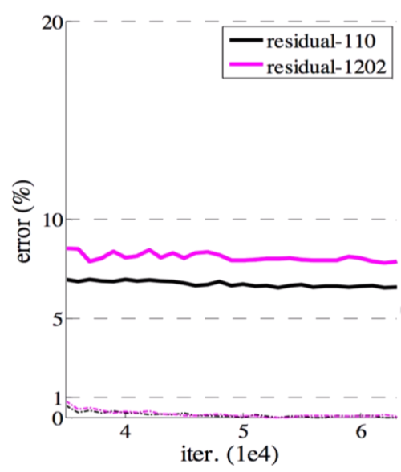
3. ResNet - 장단점
기존 Vgg보다 더 깊으면서도
Residual Connection을 사용해
복잡도와 성능 개선
구현이 간단
깊을수록 높은 정확도
깊이가 1000이 넘어가면 다시
Degradation 발생

Slide 13
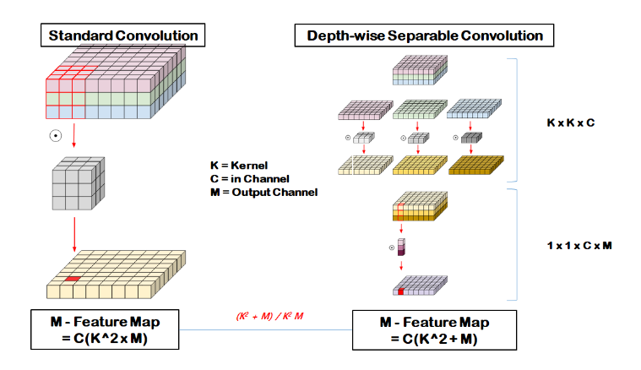
4. MobileNet-v2 - 내용

Slide 14
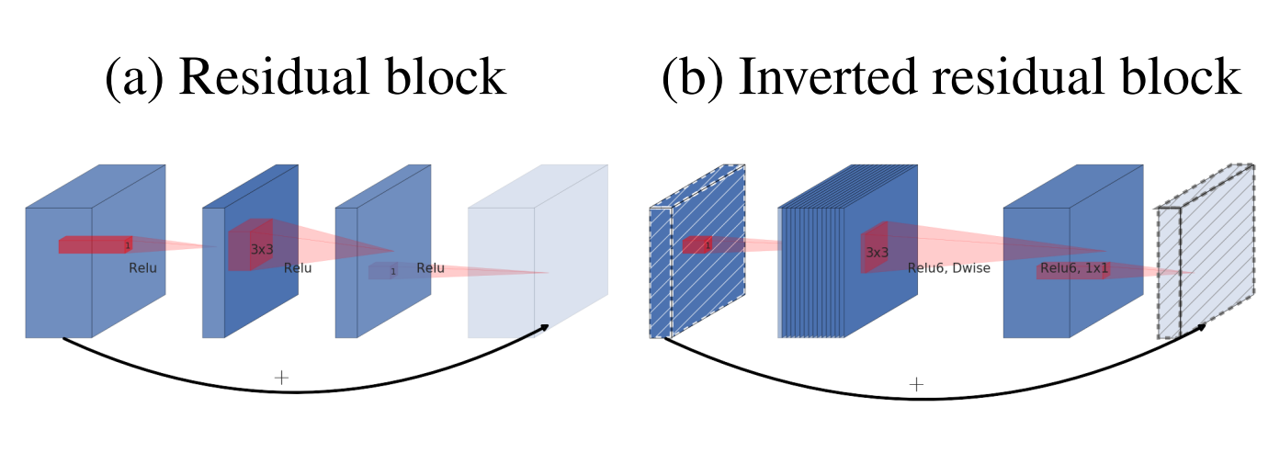
4. MobileNet-v2 - 내용
메모리 사용량을 줄인 Bottleneck Residual Block

Slide 15
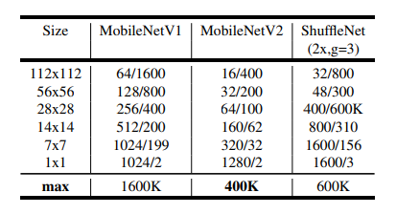
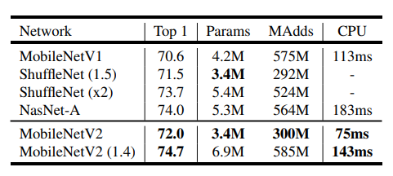
4. MobileNet-v2 - 성능
적은 연산량 -> 빠른 속도, 높은 정확도

Slide 16
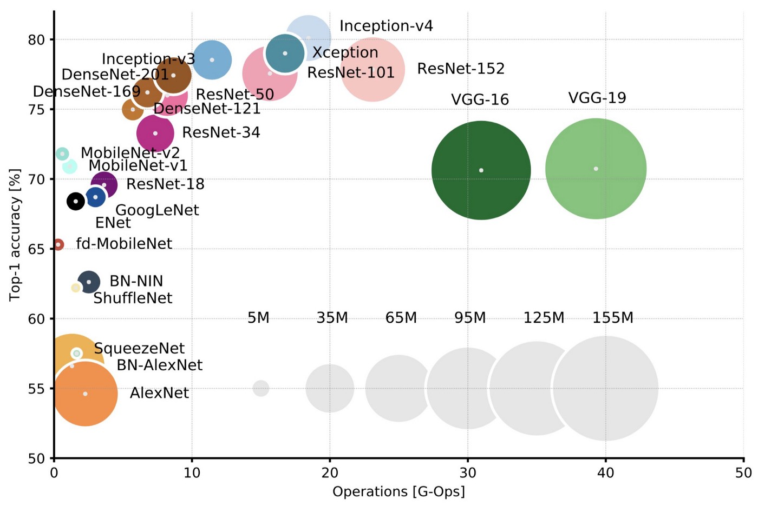
4. MobileNet-v2 - 장단점
메모리 효율, 적은 계산
그럼에도 정확도 보장
모바일 환경 타겟 유용
정확도 측면에서는 크게
개선되지 않음

Slide 17
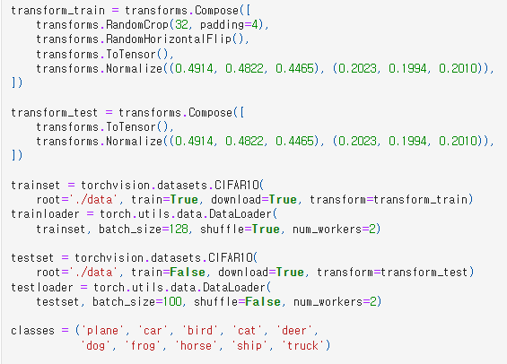
5. pytorch 구현
다양한 레퍼런스 참고하여 구현 및 테스트

Slide 18
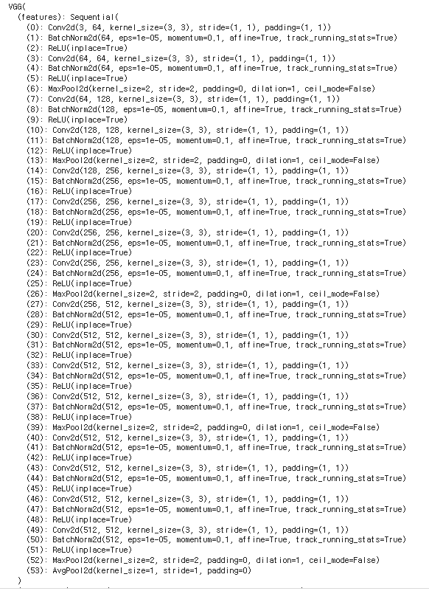
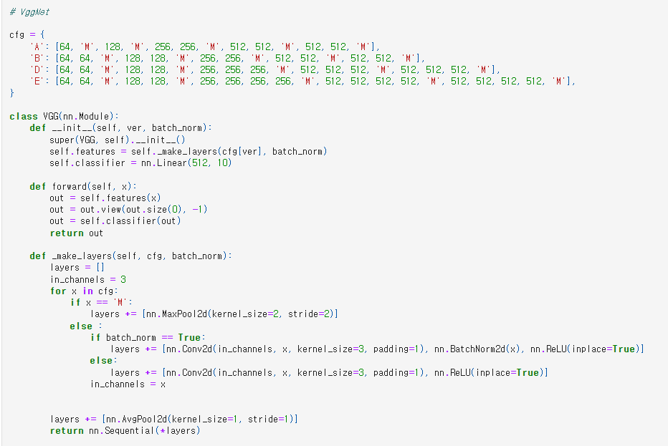
5. pytorch 구현 (cond.)
다양한 레퍼런스 참고하여 구현 및 테스트

Slide 19
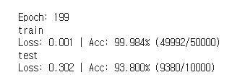
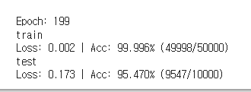
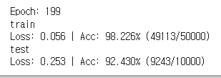
6. 결과 비교
VggNet19
(batch norm 적용)
ResNet18
MobileNet-v2

Slide 20
7. 결론
VggNet을 직접 구현하여 train해보고, 또한 VggNet을 베이스로 하며 발전시킨 모델인 ResNet과 MobileNet의 구조도 학습하고 비교하며 직접 train해보며 pytorch로 네트워크를 구현하는 방법과 다양한 아이디어를 조합하여 새로운 네트워크를 만들어내는 시도들에 대해 공부할 수 있었음.
Object Detection, Segmentation 등에 범용적으로 쓰이는 주요한 Classification 네트워크에 대한 기반지식을 학습하였음.

Slide 21
8. 참고문헌
Karen Simonyan and Andrew Zisserman. Very deep convolutional networks for large-scale image recognition. arXiv preprint arXiv:1409.1556, 2014.
Kaiming He, Xiangyu Zhang, Shaoqing Ren and Jian Sun. Deep Residual Learning for Image Recognition. arXiv preprent arXiv:1512.03385, 2015.
Mark Sandler, Andrew Howard, Menglong Zhu, Andrey Zhmoginov and Liang-Chieh Chen. MobileNetV2: Inverted Residuals and Linear Bottlenecks. arXiv preprint arXiv:1801.04381. 2019.
Sergey Ioffe and Christian Szegedy. Batch Normalization: Accelerating Deep Network Training b y Reducing Internal Covariate Shift. arXiv: 1502.03167v3, 2015.
https://www.researchgate.net/figure/Ball-chart-reporting-the-Top-1-and-Top-5-accuracy-vs-computational-complexity-Top-1-and_fig1_328509150
http://cs231n.stanford.edu/
https://github.com/pytorch/vision/blob/6db1569c89094cf23f3bc41f79275c45e9fcb3f3/torchvision/models/vgg.py#L24
https://github.com/kuangliu/pytorch-cifar
https://junklee.tistory.com/111
https://bskyvision.com/644
https://aistudy9314.tistory.com/25
https://dev-jm.tistory.com/7
https://gaussian37.github.io/dl-concept-mobilenet_v2/
https://velog.io/@woojinn8/LightWeight-Deep-Learning-7.-MobileNet-v2

